Slide 1
PRESTIŽ POVOLÁNÍ
Hanzlová radka 20. 10. 2017, Sociologie práce, ff uk zs 17/18

Slide 2
Co je prestiž povolání? Jaké má funkce?
Prestiž = váženost, jíž se lidé ve společnosti těší (X úcta)
Prestiž povolání = obecně prokazovaná společenská váženost a uznání, spojená s jednotlivými povoláními (nikoliv s jednotlivými lidmi)
Jedna ze tří dimenzí sociální stratifikace
Výsledek výzkumu škál prestiže povolání
2 hlavní funkce prestiže povolání (Tuček, Machonin 1993; Tuček 2003):
projev subjektivní dimenze objektivně existující vertikální sociální diferenciace zaměstnání a profesí = indikátor sociálního postavení
relativně ustálená struktura duchovních či morálních kompenzací za výkon profesně-pracovní role, kterých se jednotlivým povoláním dostává od společnosti, paralelně s kompenzacemi materiálními = míra sociálního statusu (atribut statusu profese)

Slide 3
Výzkumy prestiže povolání
Původ ve 20. letech 20. století v USA
1947: North a Hart – studie Jobs and Occupation pro NORC
Existuje souvislost mezi prestiží povolání a faktory jako je věk, vzdělání a příjem?
→ přínos (+): vymezení obsahu a metodiky pro další výzkumy
1977: Treimanova mezinárodní škála prestiže povolání
Jsou škály prestiže v jednotlivých zemích stejné nebo se liší?
Analýza výzkumů z 50. a 60. let ze 60 zemí světa
Negativa (-) : vliv národního pozadí a kulturních tradic
Duncanův socioekonomický index (SEI)
Data ze sčítání lidu v USA z roku 1950
Přínos: porovnání jednotlivým zaměstnání mezi sebou
Současnost: prestiž povolání jako součást socioekonomického statusu (SES) -> Konstrukce mezinárodního indexu socioekonomického statusu zaměstnání ISEI

Slide 4
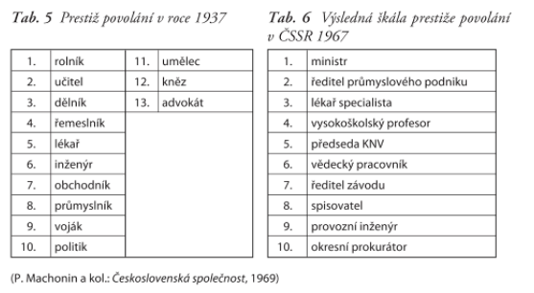
Výzkumy prestiže povolání u nás
1937: Antonín Obrdlík – studie Povolání a veřejné blaho
Následovníci: konec 60. let – J. Kapr, V. Brenner, M. Hrouda, P. Machonin, M. Tuček
1992: první ryze česká studie prestiže povolání – výzkum Utváření trhu práce
1 597 respondentů ve věku 18-60let hodnotí 70 profesí
Současnost: Sociologický ústav AV ČR (1x za 2, 3 roky) - CVVM

Slide 5
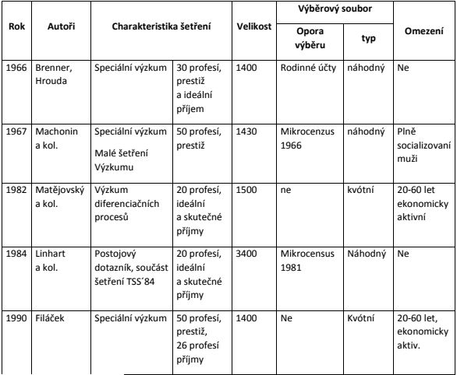
Tabulka zobrazující československé výzkumy prestiže mezi lety 1965-1990
Zdroj: Tuček 1991, s. 507

Slide 6
Metodika a cíle výzkumů prestiže povolání
METODIKA
3 druhy šetření:
Subjektivní přístup
Využívání nezávislých hodnotitelů/soudců
Objektivní přístup
CÍLE
5 základních cílů:
deskriptivní
komparační v čase
komparační v mezinárodním měřítku
determinační a vztahové
strukturální

Slide 7
Škály prestiže povolání
Výsledek výzkumů prestiže povolání
Konstrukce pomocí standardizované metody
hodnocení profesí od 1 (nejméně) do 99 (nejvíce) bodů
(hodnocení 1 – 10)
(5 bodová škála → index od 20 do 100)
Kritika:
vliv národního pozadí a kulturních tradic (Treiman),
Goldthorpe a Hope: spíše hodnocení povolání a jejich obecná žádanost
jaký počet a které povolání nabídnout

Slide 8
České(československé) škály prestiže povolání
Velká stabilita v čase – změny v období transformace – typický příklad ČR po r. 1989
Porovnání škál prestiže od 60. po 90. léta:
1966-1984: relativně stabilní – vlivem normalizace se snížila diferenciace mezi manuální a nemanuální prací
1984-1990: stoupla „příjmová prestiž“ nemanuálních vysoce kvalifikovaných povolání, malí podnikatelé se zařadili nad kvalifikované manuály a za kvalifikované specialisty
1990-1992: stabilizace rozdílu mezi manuální kvalifikovanou a nekvalifikovanou prací, mezi dělnickými a vysoce náročnými povoláními, výrazně si polepšili malí a střední podnikatelé
Po r. 1992: stabilizovaná podoba odpovídající stratifikaci společnosti dle majetku, moci, vzdělání, kvalifikace

Slide 9
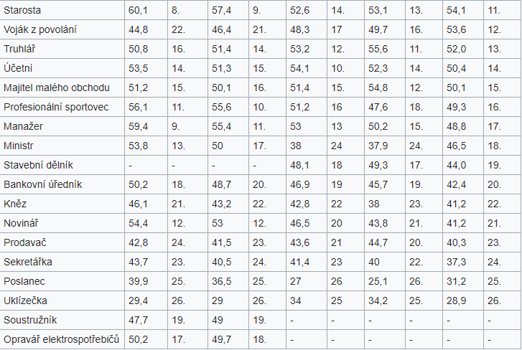

Slide 10
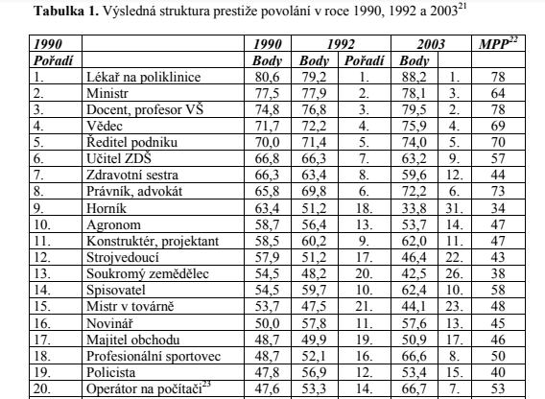
Mezinárodní srovnání
Problematické
1990: výzkum Sociální rozdíly a prestiž povolání
Postavení horníka (ČSR vysoko, MPP nízko)
Postavení vojáka z povolání a tajemníka politické strany (ČSR nízko, MPP vysoko)
1992: výzkum Utváření trhu práce
→ blíže mezinárodnímu standardu

Slide 11
Zajímavost – Výzkum prestiž povolání 2013 (CVVM)
https://infogram.com/Presti-povoln-v-R

Slide 12
Seznam použitých zdrojů
Brenner, V.; Hrouda, M. (1967). Věda a vysokoškolské vzdělání v prestiži povolání. Sociologický časopis. Nr. 5.
Kapr, J. (1967). Prestiž povolání. Sociologický časopis. Vol. 3, Nr. 6.
Machonin, P. a kol. (1969). Československá společnost: sociologická analýza sociální stratifikace. Epocha: Bratislava
Tuček, M.(1991). Jakou prestiž mají povolání v současné době. Sociologické aktuality. Nr.1/91
Tuček, M. (1991). Sociální diferenciace v profesní sféře ve vědomí československé
populace. Sociologický časopis .Vol. 27, Nr. 4, s. 504-518.
Tuček, M.; Machonin, P. (1993). Prestiž povolání v České republice v roce 1992. Sociologický časopis. Vol. 29, Nr. 3, s. 367-382.
Tuček, M. a kol. (2003). Dynamika české společnosti. Slon: Praha
Tuček, M., Zich, F. (2005). Otázka pojetí tříd a některé změny sociální struktury ČR po roce 1989.

